Slide 1
פרויקט קורס מערכות המלצה – מערכת המלצת סרטים היברידית
חברי קבוצה הפרויקט:
יבגני גאיסינסקי
רועי אמזלג
ברוך רוטמן

Slide 2
מבנה המערכת
המערכת בנויה בצורה הבאה:
רכיב צד שרת, שמכיל את המודל ופונקציונליות נוספת שמאפשרת שליחת שאילות אל המודל בצורת בקשות HTTP. המודל הוא מודל היברידי הבנוי בעזרת ספריית LightFM, מאומן על האוספי הנתונים של MovieLens ו-IMDb. הפונקציונליות הנוספת מסופקת ע"י ספריות FastAPI ו-Uvicorn. כתוב בPython.
רכיב צד לקוח, המציג ממשק משתמש (באמצעות דפדפן) שמאפשר קבלת המלצות ע"י הזנת מספר משתמש שנמצא במערכת (משתמש 0 הוא משתמש ללא דירוגים) או ע"י הזנת שם של סרט שנמצא במאגר סרטים של המודל. לאחר מכן המערכת תציג 10 סרטים מומלצים שהוחזרו מהצד שרת. הצד לקוח מיושם ע"י שימוש בספריית ReactJS וספריות axios, material ui שמספקות פונקציונליות נוספות. כתוב בTypeScript. פוסטרים לסרטים מוצגים בעזרת הAPI של TheMovieDB.

Slide 3
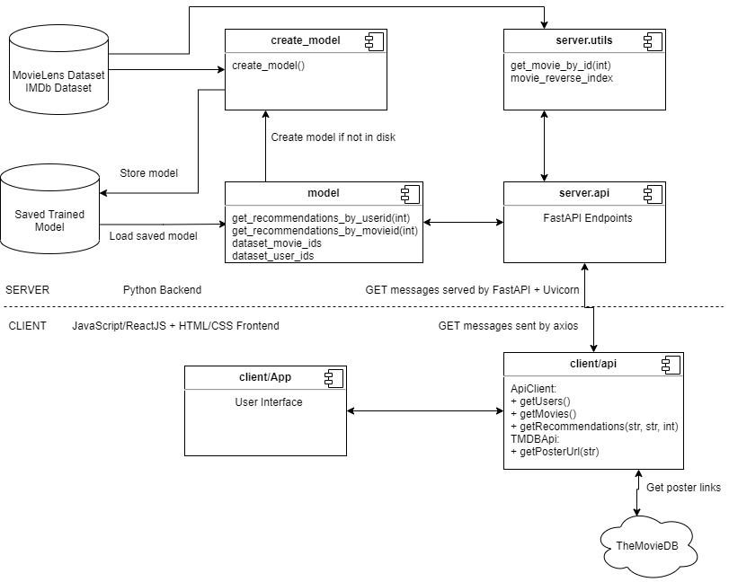
תרשים מערכת

Slide 4
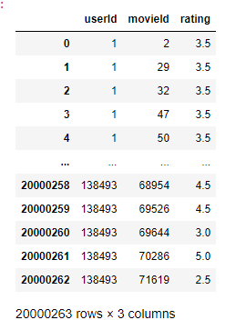
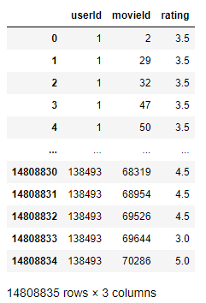
נעשה שימוש בתכונות ספציפיות שמעניינות אותנו בשביל המערכת המלצה כגון: שם הסרט, מספר מזהה של סרט, שנת ייצור, סוג סרט, תיאור סרט, במאי, מספר מזהה של משתמש וציוני סרטים שמשתמש נתן לכל סרט. בשביל שדאטסט שלנו יהיה יותר רלוונטי, יעיל ויצטרך פחות ביצועים עשינו סינון ראשוני, כך שכל משתמש ייתן כמות ציונים סבירה לכלל הסרטים וגם שכל סרט במאגר יקבל דירוג מספיק מרשים ושיהיה למודל שלנו ממה ללמוד ולתת המלצה יותר רלוואנטית. אחרי סינון לפני סינון

Slide 5
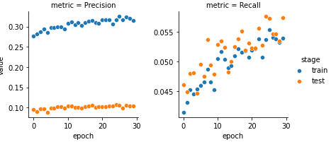
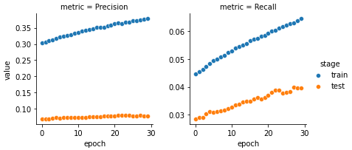
לצורך הערכה בחרנו להשתמש ב-recall ו-precision. למודל קיימת כמות פרמטרים שמשפיעים על תוצאותיה אבל אנחנו התשמשנו בכמות ה-epochs ו-split של נתונים לצורך השוואה בין תוצאות וחיפוש פרמטרים הכי מתאימים.
אחרי שהגדרנו כמות ה-epochs להיות 30 קיבלנו תוצאות הבאות:
עבור מודל ראשון: עבור מודל שני:

Slide 6
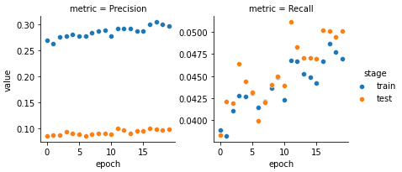
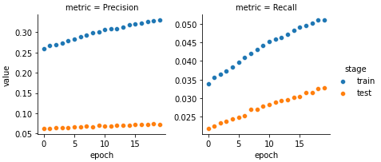
אחרי שהגדרנו כמות ה-epochs להיות 20 קיבלנו תוצאות הבאות: עבור מודל ראשון: עבור מודל שני:

Slide 7
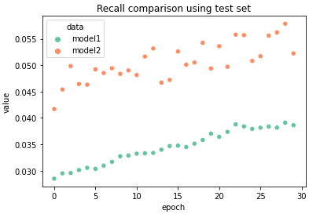
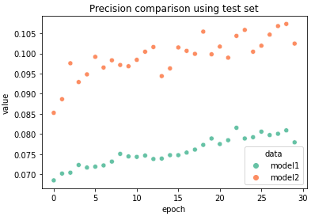
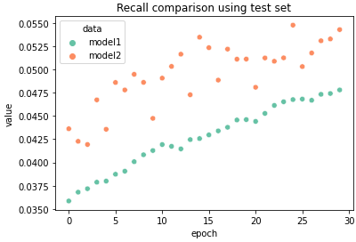
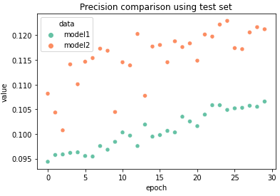
אחרי שהגדרנו אחוז ה- split להיות 25 קיבלנו תוצאות הבאות:
אחרי שהגדרנו אחוז ה- split להיות 30 קיבלנו תוצאות הבאות:

Slide 8
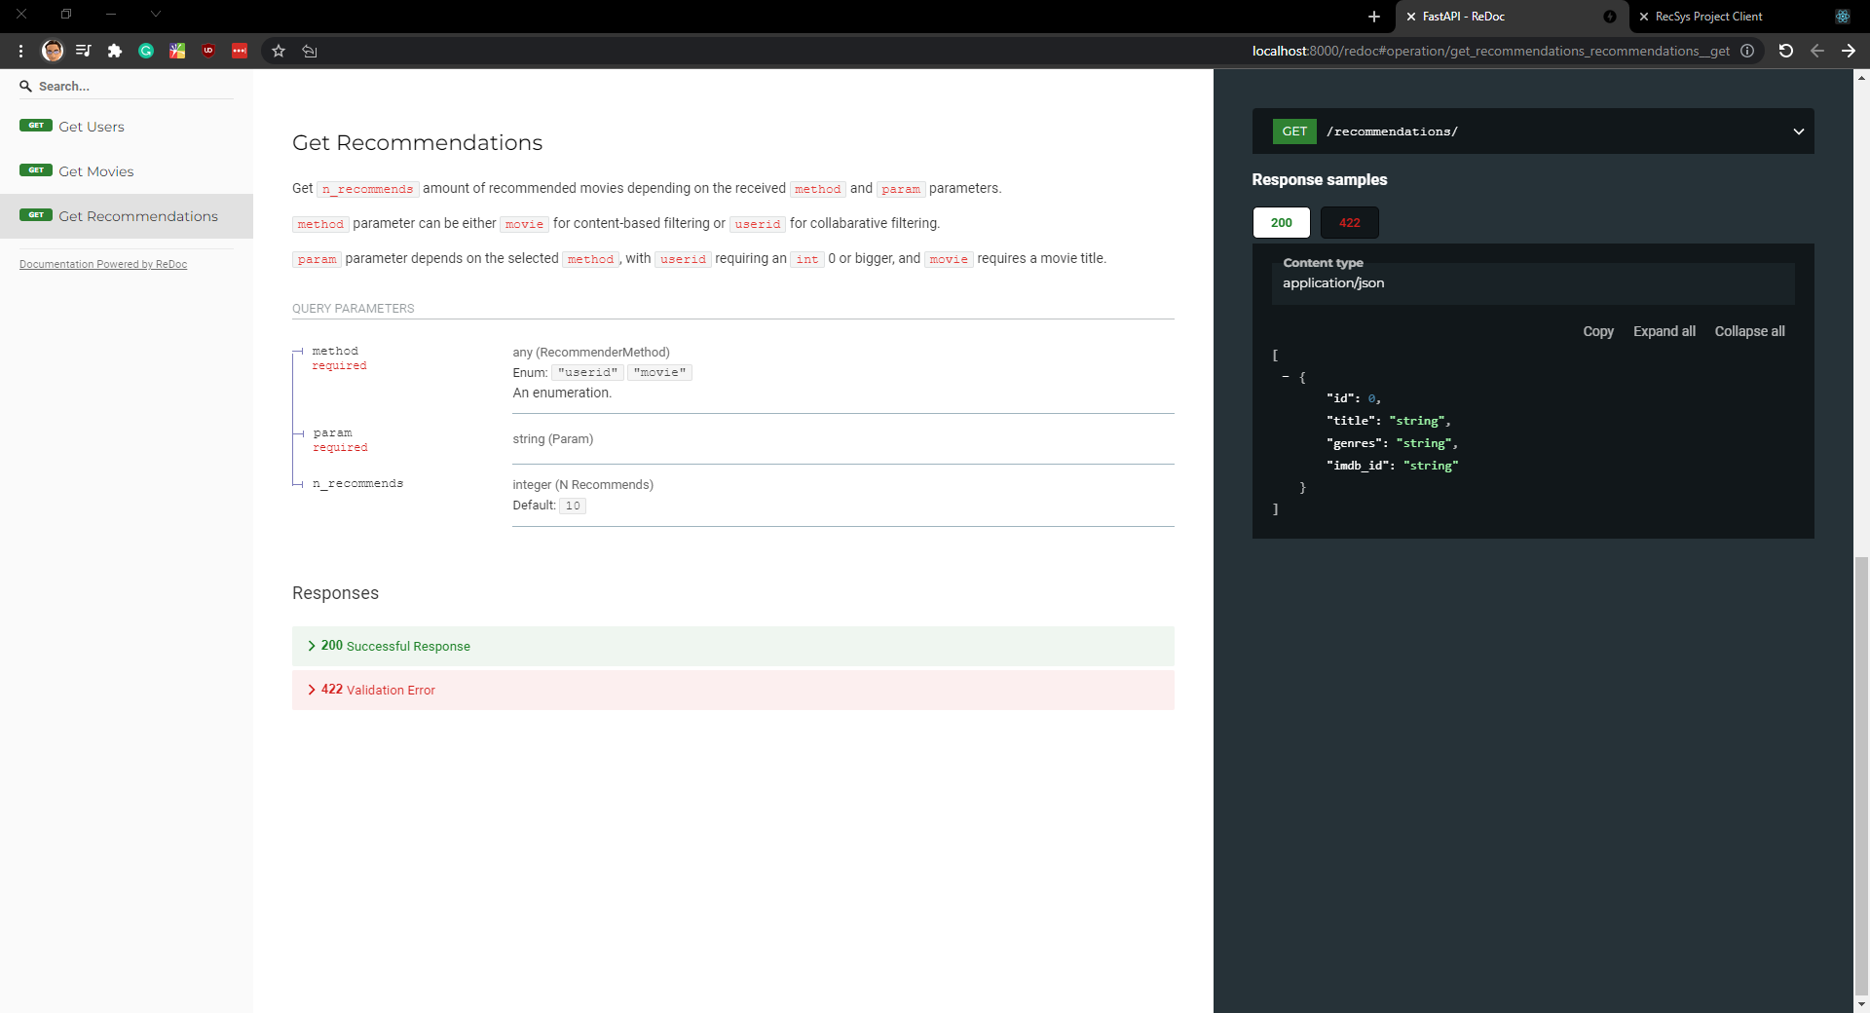
דוגמת לתיעוד הAPI

Slide 9
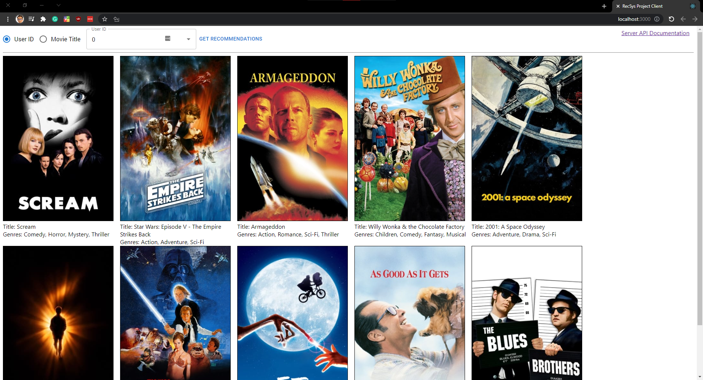
דוגמה להמלצה לפי משתמש

Slide 10
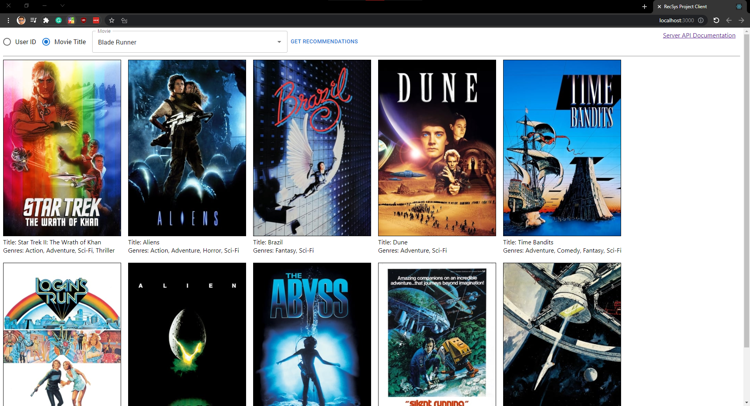
דוגמה להמלצה לפי סרט

Slide 11
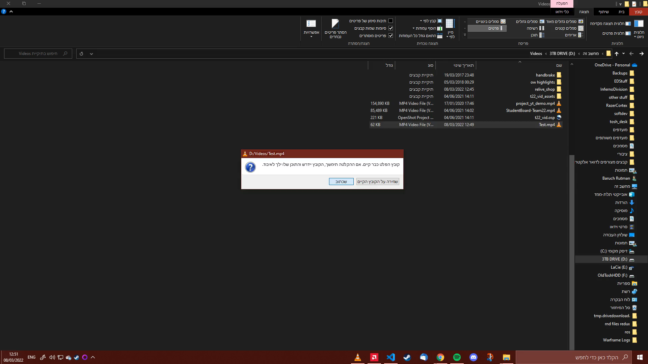
דוגמה לשימוש במערכת (סרטון)

